Slide 1
Презентация по литературе. Афанасий Афанасьевич Фет 1820-1892г.
И пока святым искусством Радуется свет,
Будет дорог нежным чувством
Вдохновенный Фет.
К.Фофанов

Slide 2
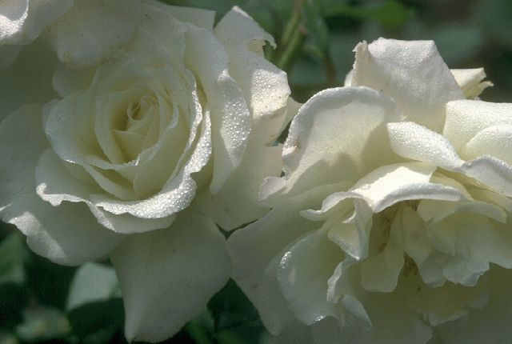
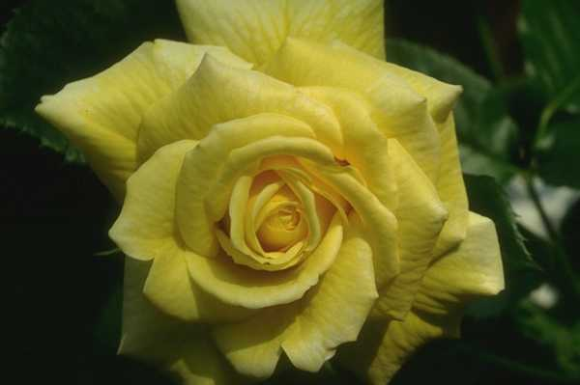
Тема: Этапы биографии и творчества А.А. Фета.
Основные мотивы творчества.
Цели: 1.Познакомиться с основными этапами жизни и творчества поэта.
2.Раскрыть основные темы и мотивы лирики Фета.
Задачи: 1.Научиться отбирать материал по данной теме.
2.Научиться обрабатывать полученную информацию в слайдах.
3. Научиться анализу лирического
произведения.

Slide 3
Этапы биографии. Семья. Детские годы.
Афанасий Афанасьевич Фет (Шеншин) родился 29 октября (по новому стилю 10 ноября) 1820 года в Орловской губернии.
Осенью 1820 года русский дворянин Афанасий Неофитьевич Шеншин вернулся из Германии, где он находился на лечении, в своё орловское имение не один. С ним была молодая женщина, Шарлотта Беккер, которая ради любви к нему оставила на родине мужа и дочь. Вскоре у них родился сын – будущий поэт Афанасий Фет.

Slide 4
Мальчик рос в гордом сознании того, что он – потомок русского дворянина. Но когда ему исполнилось 14 лет, произошло трагическое событие, перевернувшее его жизнь. Ребёнок был признан внебрачным.
Чтобы не потерять дворянского звания, родители мальчика обращаются к немецким родственникам с просьбой признать ребёнка своим. В результате сын русского дворянина Афанасий Шеншин превращается в немецкого подданного Афанасия Фёта.

Slide 5
Афанасий Фет с 14 лет обучался в пансионе Крюммера в Германии. В пансионе были любимые учителя, живое стремление к знаниям. Здесь поэт многому научился, многое узнал. И это были знания на всю жизнь. Они оказали большую помощь в его литературных и поэтических трудах. Хорошие знания немецкого языка, которым Фет обязан был не только матери, но и пансиону, позволили ему позднее переводить немецких поэтов, в частности любимого им Гейне.

Slide 6
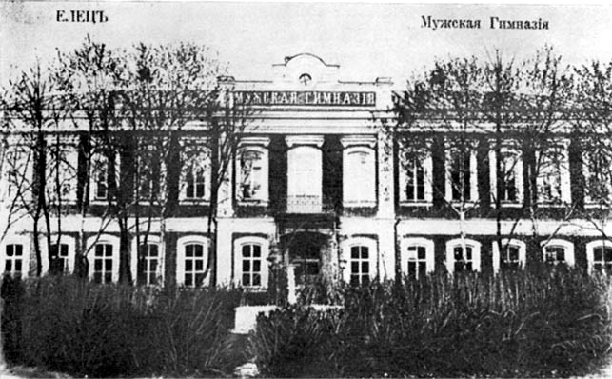
Учеба в Московском университете. Первый поэтический опыт.
С 1834 по 1844 годы учился в Московском университете. Серьёзные занятия поэзией начинаются уже на первом курсе. Стихи он записывал в специальную для того заведенную «желтую тетрадь». Поэтическая судьба Фета счастливая; великий Пушкин первым открыл ему радость поэзии, а великий Гоголь благословил на служение ей.

Slide 7
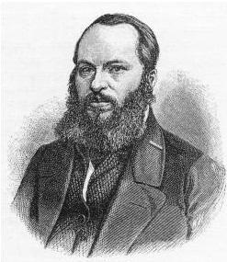
В пору пребывания в университете Фет выпустил первый сборник своих стихов. Назывался он несколько затейливо: «Лирический пантеон». Этот сборник вышел в конце ноября 1840 года без имени автора, с одними инициалами: «А.Ф».
После выхода «Лирического пантеона» два крупнейших журнала 40-х годов - «Москвитянин» и
«Отечественные записки» стали охотно печатать его стихи.
В этих журналах напечатано восемьдесят пять стихотворений, в том числе и наиболее известное теперь
« Я пришел к тебе с приветом…».

Slide 8
Основные мотивы творчества А.А. Фета.
Любовь и природа – любимые темы Фета. В годы его военной службы произошло событие, осветившее всю дальнейшую жизнь поэта светом печальным, таинственным и счастливым, - встреча с Марией Лазич. Она стала героиней его любовной лирики. Мария знала и любила стихи Фета. Но отношения их закончились трагически. После смерти Марии Лазич к поэту в полной мере приходит осознание любви неповторимой и единственной. Теперь он всю жизнь будет вспоминать, будет говорить и петь об этой любви – высокими, прекрасными, удивительными стихами.

Slide 9
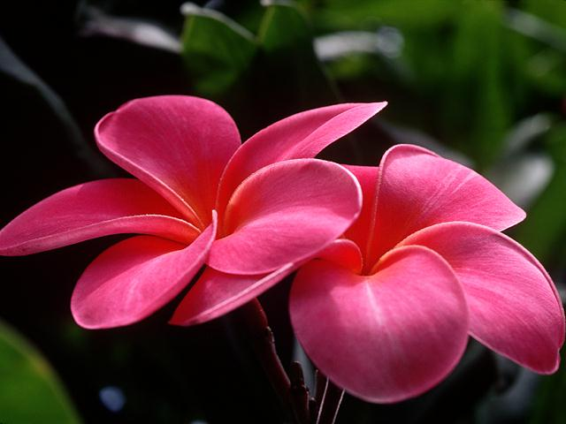
Ты отстрадала, я ещё страдаю, Сомнением мне суждено дышать, И трепещу, и сердцем избегаю Искать того, чего нельзя понять. А был рассвет! Я помню, вспоминаю Язык любви, цветов, ночных лучей. Как не цвести всевидящему маю При отблеске родном таких очей! Очей тех нет – и мне не страшны гробы, Завидно мне безмолвие твоё, И, не судя ни тупости, ни злобы, Скорей, скорей в твоё небытие! 4 ноября 1878

Slide 10
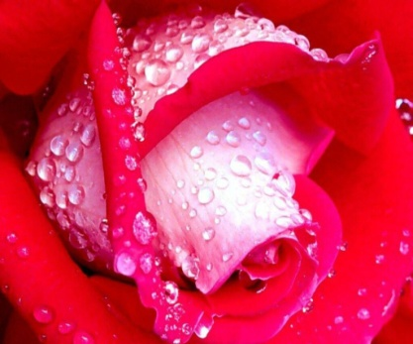
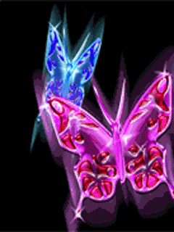
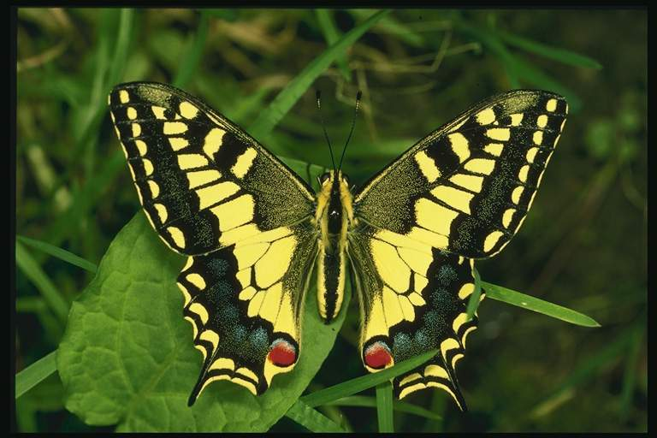
«Я пришёл к тебе с приветом…»
Стихотворение это – одно из самых популярных. Впервые оно напечатано в 1843 г. Стихотворение написано на тему любви. Тема старая, вечная. А от стихотворения Фета веет свежестью и новизною, оно ни на что не похоже.
Каждая новая строфа начинается глаголом «рассказать». О чём же хочет поэт поведать миру? Он поёт о красоте, которая разлита повсюду, о весеннем весёлом чувстве, переполняющем сердце.

Slide 11
Я пришел к тебе с приветом,
Рассказать, что солнце встало,
Что оно горячим светом
По листам затрепетало;
Рассказать, что лес проснулся,
Весь проснулся, веткой каждой,
Каждой птицей встрепенулся
И весенней полон жаждой;
Рассказать, что с той же страстью,
Как вчера, пришел я снова,
Что душа все так же счастью
И тебе служить готова;
Рассказать, что отовсюду
На меня весельем веет,
Что не знаю сам, что буду
Петь, – но только песня зреет.
О любви.

Slide 12
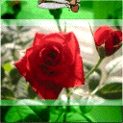
«Шёпот, робкое дыханье…»
Лирическая пьеса «Шёпот, робкое дыханье…» относится к ранним стихотворениям. Основная тема стихотворения - чувство любви. Так о любви до Фета ещё никто не писал. Фет на сопоставлении явлений построил всё стихотворение: мир природы и мир человека. И хотя нет ни одного глагола, стихотворение насыщено действием. Только предметы и явления, которые называются одно за другим: шёпот – робкое дыханье – трели соловья… Но все предметы существуют не сами по себе, а как знаки чувств и состояний.

Slide 13
«Шёпот, робкое дыханье…»
Шёпот, робкое дыханье,
Трели соловья,
Серебро и колыханье
Сонного ручья,
Свет ночной, ночные тени,
Тени без конца,
Ряд волшебных изменений
Милого лица,
В дымных тучках пурпур розы,
Отблеск янтаря,
И лобзания, и слёзы,
И заря, заря!...
1850г.

Slide 14
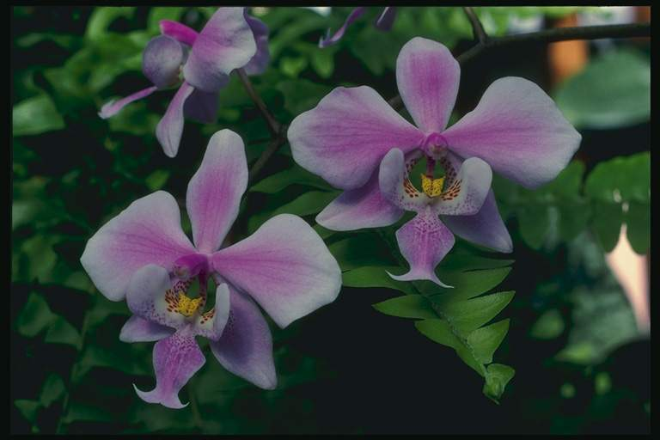
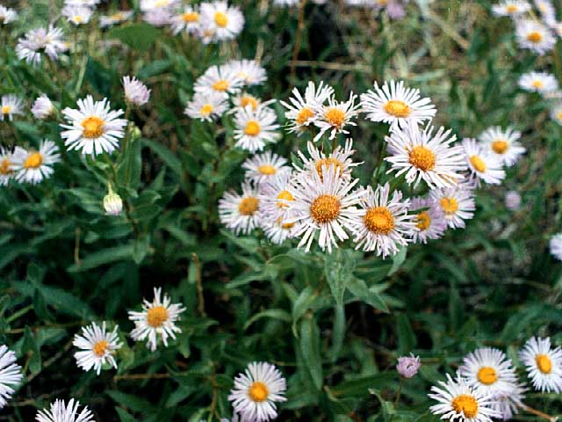
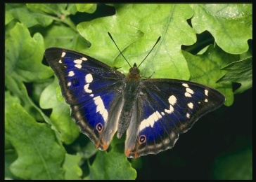
Мотивы природы в поэзии Фета.
Что такое природа в стихотворениях Фета? Всё в ней -сумрачные осенние дни и первый весенний цветок, томительный среднерусский полдень и короткая северная ночь, плач комара и трели соловья – превращаются под пером поэта в золото чарующего стиха. Поэт стремится передать жизнь природы в момент перехода её из одного состояния в другое, запечатлеть мгновение этого перехода. Она дышит, она движется, она чувствует.

Slide 15
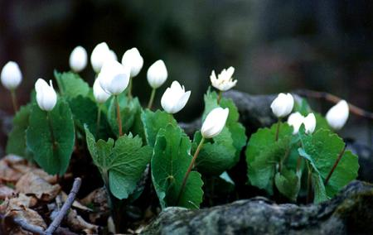
Любимое время года Фета – весна.
Уж верба вся пушистая
Раскинулась кругом;
Опять весна душистая
Повеяла крылом.
Станицей тучки носятся,
Тепло озарены,
И в душу снова просятся
Пленительные сны
Везде разнообразною
Картиной занят взгляд,
Шумит толпою праздною
Народ, чему-то рад…
Какой-то тайной жаждою
Мечта распалена –
И над душою каждою
Проносится весна.

Slide 16
Природа у Фета почти никогда не существует сама по себе, отдельно от человека. У поэта душа и мир связаны, а порою и неразделимы.
Ель рукавом мне тропинку завесила.
Ветер. В лесу одному
Шумно, и жутко, и грустно, и весело
Я ничего не пойму.
Ветер. Кругом всё гудёт и колышется,
Листья кружатся у ног.
Чу, там вдали неожиданно слышится
Тонко взывающий рог.
Сладостен зов мне глашатая медного!
Мёртвые что мне листы!
Кажется, издали странника бедного
Нежно приветствуешь ты.

Slide 17
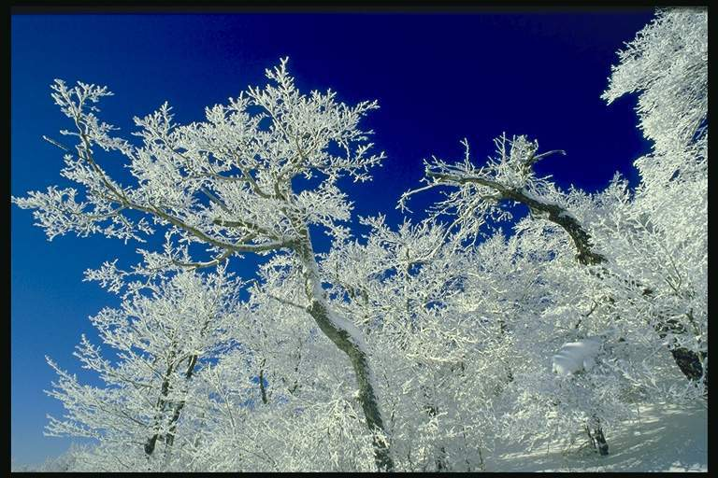
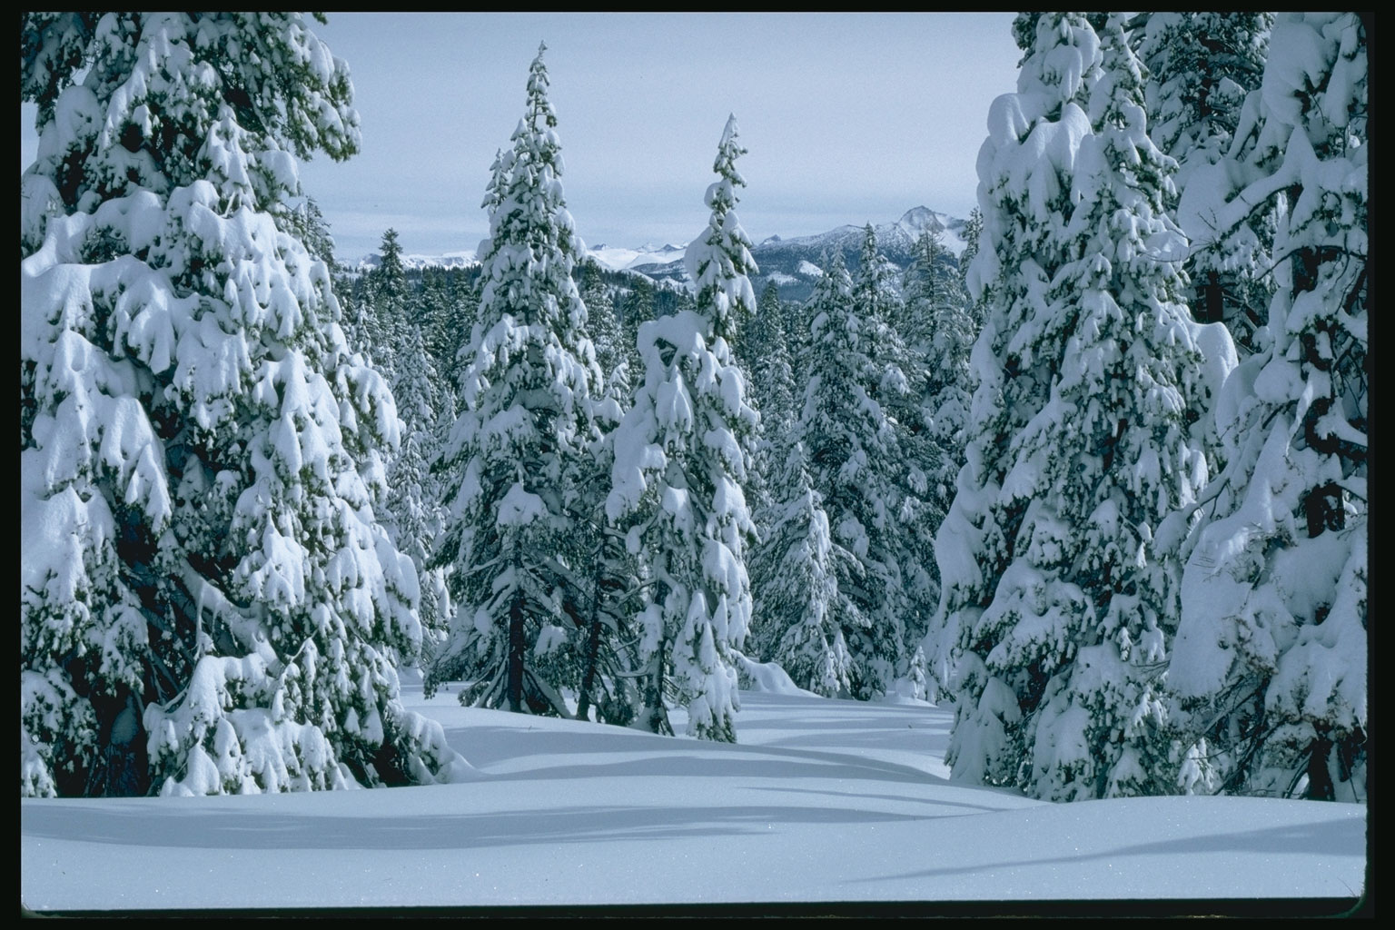
Печальная берёза
У моего окна,
И прихотью мороза
Разубрана она.
Как гроздья винограда,
Ветвей концы висят,-
И радостен для взгляда
Весь траурный наряд.
Люблю игру денницы
Я замечать на ней,
И жаль мне, если птицы
Стряхнут красу ветвей.
1842
Чудная картина,
Как ты мне родна:
Белая равнина,
Полная луна.
Свет небес высоких,
И блестящий снег,
И саней далёких
Одинокий бег
1841

Slide 18
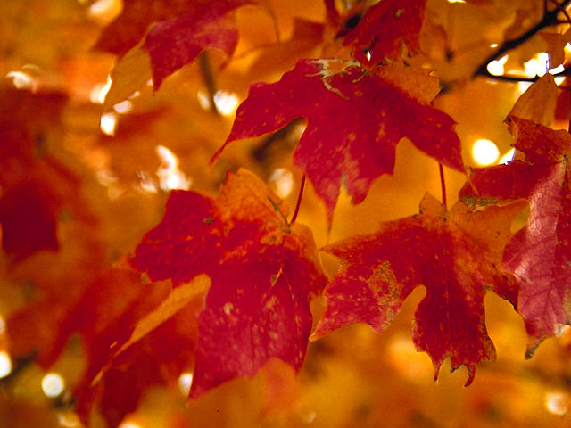
Устало всё кругом: устал и цвет небес,
И вечер, и река, и месяц, что родился,
И ночь, и в зелени потусклой спящий лес,
И жёлтый тот листок, что наконец свалился.
Лепечет лишь фонтан средь дальней темноты,
О жизни говоря незримой, но знакомой…
О ночь осенняя, как всемогуща ты
Отказом от борьбы и смертною истомою!
24 августа 1889

Slide 19
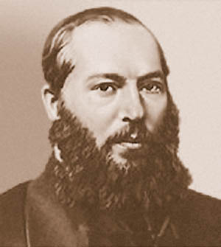
З а к л ю ч е н и е.
Фет – среди всех поэтов – обладал удивительным умением точно передавать очарование природы, мимолётные настроения человеческой души, оттенки душевных движений. О музыкальности стихов Фета говорил П. И. Чайковский: «Это не просто поэт, скорее поэт – музыкант…».
Многие стихотворения поэта стали знаменитыми романсами.

Slide 20
Презентацию выполнила: Ученица 10 класса МОУ СОШ №11 Сергеева Анна Руководитель: учитель русского языка и литературы Зимина И.Г.

Slide 21
